Slide 1
ИССЛЕДОВАНИЕ ШТАТНЫХ ОБОЛОЧЕК ТВЭЛОВ РЕАКТОРА ТИПА ВВЭР С ЗАЩИТНЫМ ПОКРЫТИЕМ В УСЛОВИЯХ, ХАРАКТЕРНЫХ ДЛЯ АВАРИИ С ПОТЕРЕЙ ТЕПЛОНОСИТЕЛЯ
ХI конференция по реакторному материаловедению
А.А. Урусов, А.А.Мокрушин, Д.М.Солдаткин, К.К. Полунин
2019 г.

Slide 2
ВВЕДЕНИЕ
Обеспечение безопасности является одной из основных задач при проектировании и эксплуатации АЭС. Обоснование безопасности АЭС включает анализ развития проектных и запроектных аварий, которые могут привести к разгерметизации твэлов, тяжелым повреждениям, плавлению активной зоны, выходу водорода и радиоактивных продуктов деления.
Хотя действующие реакторы и тем более реакторы последних поколений предусматривают многоуровневую, эшелонированную защиту от такого сценария, события в Японии показали, что при определенном, редчайшем стечении неблагоприятных обстоятельств подобное возможно.
В связи с этим активизировались работы по созданию принципиально нового топлива, способного противостоять условиям тяжелых аварий при сохранении или повышении экономических показателей и безопасности при нормальной эксплуатации. Множество разработок такого рода получили собирательное название Accident Tolerant Fuel (ATF) — топливо с повышенной устойчивостью к авариям. В формулировке МАГАТЭ это топливо должно быть работоспособно как в нормальных условиях работы, так, и это главное – в условиях потери теплоносителя.

Slide 3
Толерантное топливо
Проблемы и задачи ATF топлива
3амедлить скорость выделения свободного водорода
Улучшить тепломеханические свойства
оболочки и топлива
Улучшить экономические характеристики топлива, включая показатели послереакторного цикла
Улучшить кинетику реакции оболочки с паром
Уменьшить выход продуктов деления
Способы решения поставленной задачи
Разработка защитных покрытий для циркониевой оболочки твэла
Замена циркониевых элементов активной зоны
Полная замена циркониевой оболочки
Создание нового вида топлива
U₃-Si₂
U-N
U-Zr
U-Mo
UO₂-Cr₂-O₃-SiC
Дисперсионное топливо
Fe-Cr-Al
SiC-SiC
Mo
Тонкостенные стальные оболочки
Nb₂-Al-C
Zr-Si₂
Ti₂-Al-C
MAX-фазы
Cr
Fe-Cr-Al
SiC-SiC

Slide 4
Высокотемпературное защитное покрытие
Требования к защитному покрытию оболочки
Технологичность (автоматизация процесса)
Высокая коррозионная стойкость в большом интервале температур
Мин. сечение поглощения тепловых нейтронов
Фазовая стабильность до высоких температур
КЛР близкий к материалу оболочки
Радиационная стойкость
Высокая теплопроводность
Высокая адгезия к матрице
Выбор хрома в качестве материала защитного покрытия обусловлен его:
Высокой температурой плавления
Тпл – 1890°С
Исключительно высокой коррозионной стойкостью в воде, пару и на воздухе
Низким сечением захвата тепловых нейтронов (σа = 3.05 × 10⁻²⁸ м²).
Высокими механическими и технологическими свойствами
КЛР αL – 4.9 × 10⁻⁶ К⁻¹
Теплопроводностью λ = 93.9 Вт/(м•К)

Slide 5
Материалы и методы
Подготовлены образцы из сплава Э110 на губчатой основе, вырезанные из штатных оболочек твэлов ВВЭР-1000 (∅ 9.10 × 7.93 мм), L – 10мм.
Проведена газодинамическая модификация поверхность образцов порошком хрома (размер частиц 50–200 мкм) в течение 90 с.
Нанесено защитное хромовое покрытие электрохимическим методом погружением фрагментов циркониевой оболочки в раствор хромового ангидрида.
Двустороннее окисление образцов оболочек проводили на стенде ГАЗПАР. Окисление при температуре 1200°С в течение 500 секунд – это режим, граничащий с достижением критического механического состояния оболочки (остаточная пластичность ниже 2%). Таким образом, интерес представляют испытания при температуре 1200°С и времени окисления в 2–3 раза выше порога охрупчивания (1000–1500 с).
Анализ состояния поверхности и структуры образцов проводили с помощью оптических и электронных микроскопов. Измерение шероховатости покрытия образцов производили с помощью профилометра MarSurf M400. Остаточную пластичность оболочек определяли методом диаметрального сжатия кольцевых образцов на испытательной машине Zwick Z100 при температуре 135 °C.

Slide 6
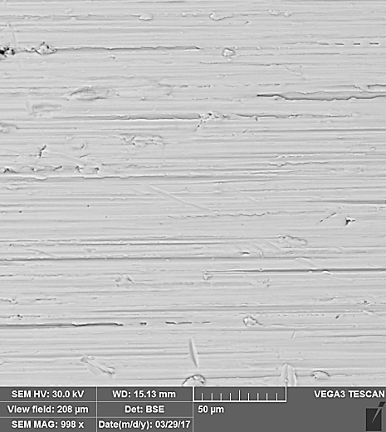
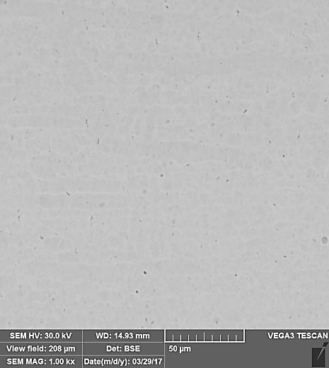
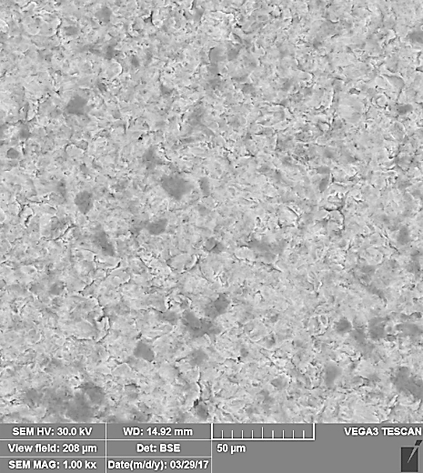
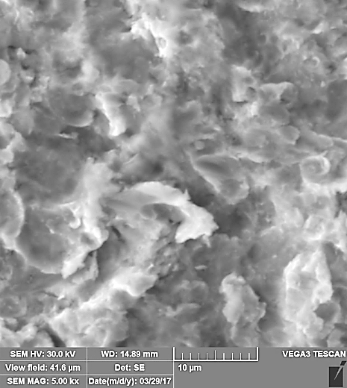
Подготовка и нанесение покрытия
Исходный образец
Травление
Газодинамическая обработка
Микрорентгеноспектральный анализ состояния поверхности
Определение шероховатости обработанной поверхности
•1
•3
•5
Точка | O % | Cr % | Zr % | Сумма %
1 | 6.77 | 10.51 | 82.73 | 100.00
2 | 3.63 | 0.34 | 96.03 | 100.00
3 | 2.90 | 0.26 | 96.83 | 100.00
4 | 3.45 | 0.56 | 95.99 | 100.00
5 | 4.54 | 0.63 | 94.82 | 100.00
•4
•2
<R_{a}> = 0,50 ± 0,06 мкм

Slide 7
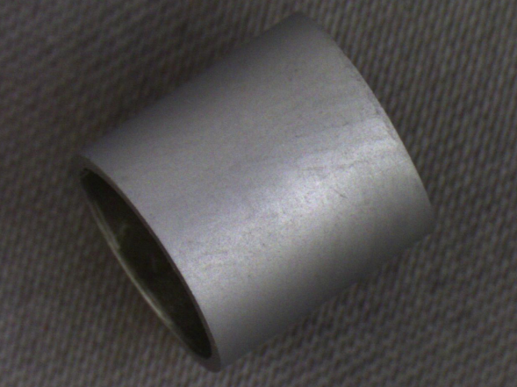
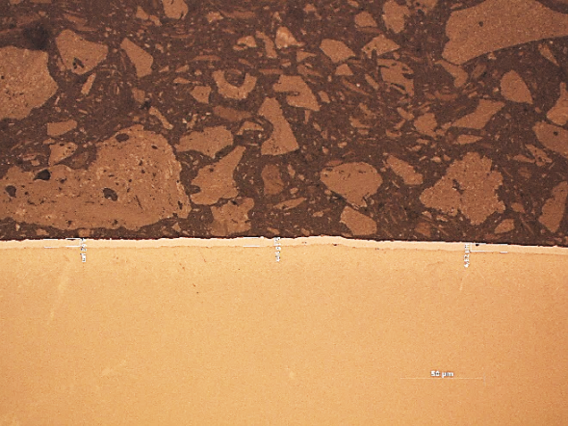
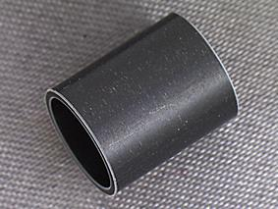
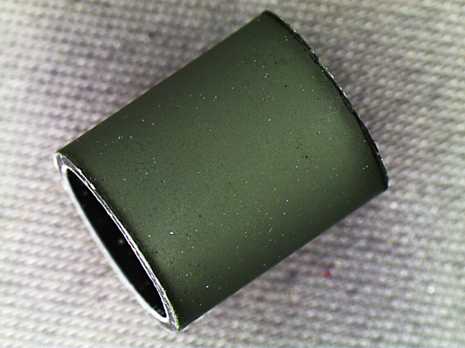
Коррозионные испытания
Электрохимическим методом были получены образцы оболочек с покрытием толщиной от 2 до 20 мкм.
Zr
Cr
Рисунок 1. Внешний вид оболочки
Рисунок 2. Поперечное сечение, шлиф
Высокотемпературные коррозионные испытания (Т-1200°С)
Рисунок 4. Зависимость удельного изменения массы образца оболочки от времени окисления в водяном паре при температуре 1200 °C
Рисунок 3. Внешний вид оболочки после окисления без покрытия
Рисунок 5. Внешний вид оболочки после окисления с покрытием

Slide 8
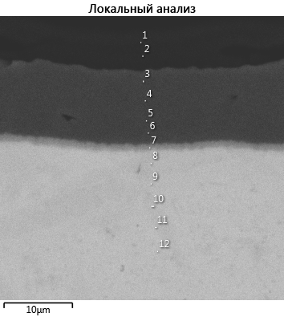
Материаловедческие исследования
Cr₂O₃
Cr
α-ZrCr2
«ex-β»-слой
Zr
α-Zr(O)
ZrO₂
Рисунок 6. Поперечное сечение образца с покрытием после коррозионных испытаний
Zr
Cr
Образование на внешней поверхности слоя оксида хрома (Cr₂O₃), ~ 30% от толщины покрытия.
Отмечена взаимодиффузия элементов циркониевой оболочки и хромового покрытия с образованием фазы α-ZrCr₂
O
Рисунок 7. Результаты распределения элементов оболочки по внешней границе, полученные методом микрорентгеноспектрального анализа

Slide 9
Результаты
Сравнение толщин внутренних слоев оболочек с покрытием и без после высокотемпературного окисления
Образец | Толщина, мкм |  |  |  |  |  | Удельное изменение массы, мг/см² | Остаточная пластичность δ
 | ZrO₂ (внешн.) | Покрытие | α-Zr(O) (внешн.) | “ex-β”-слой | α-Zr(O) (внутр.) | ZrO₂ (внутр.)
Продолжительность 1000 с
Без покрытия | 84 | – | 98 | 256 | 107 | 75 | 16,9 | δ˂2%
С покрытием | – | 5 | – | 395 | 112 | 75 | 9,1 | δ˃2%
Продолжительность 1500 с
Без покрытия | 152 | – | 124 | 122 | 116 | 168 | 22,9 | δ˂2%
С покрытием | – | 5 | – | 377 | 56 | 180 | 12,2 | δ˃2%

Slide 10
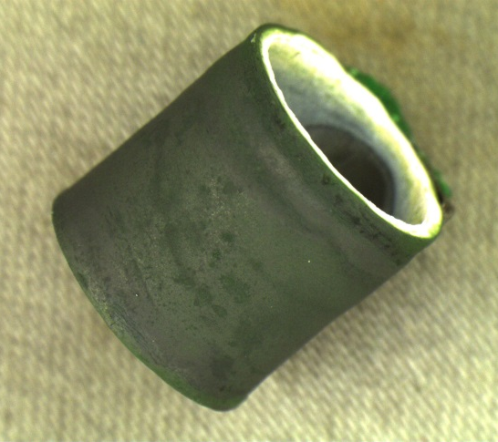
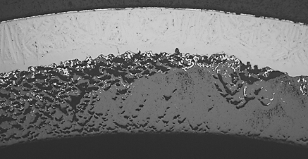
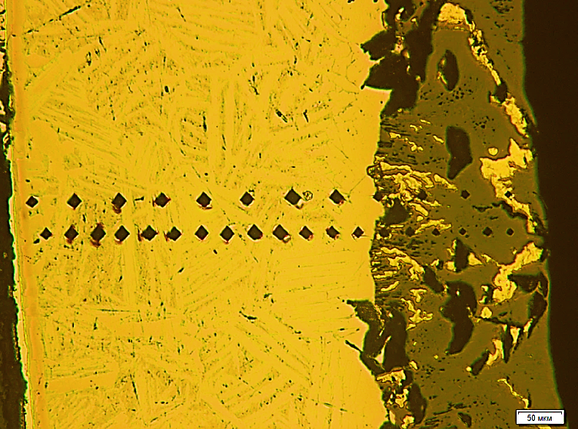
Коррозионные испытания в паро-воздушной смеси 1350°C
Внешний вид
Микроструктура образца
190 мкм
«ex-β»-слой
ZrN
6 мкм
Cr₂O₃
15 мкм
Cr
20 мкм
α-ZrCr₂
370 мкм
«ex-β»-слой
ZrO2
150мкм
170 мкм
Внешняя поверхность оболочки
Внутренняя поверхность оболочки
«ex-β»-слой
α-Zr(O)
α-Zr(O)
ZrO2

Slide 11
Выводы
В работе исследовано влияние хромового покрытия на коррозионную стойкость оболочек твэлов из сплава Э110 на губчатой основе при испытаниях в водяном паре при температуре 1200 °C.
Методом сканирующей электронной микроскопии исследована поверхность оболочек. Показано, что положительный эффект в адгезии защитного покрытия с поверхностью оболочки достигается газодинамической обработкой с равномерным внедрением хромовых частиц в приповерхностный слой.
Выполнены эксперименты по нанесению защитных покрытий толщиной до 20 мкм на внешнюю поверхность оболочек твэлов электрохимическим методом. Показано, что толщина покрытия не оказывает влияния на конечную величину шероховатости поверхности оболочки.
Проведены испытания по двухстороннему окислению в водяном паре образцов оболочек с защитным покрытием на стенде ГАЗПАР. Установлено, что для образцов с покрытием толщиной 12 мкм, окисленных при температуре 1200 °C, наблюдается снижение удельного изменения массы. Увеличение толщины “ex-β”-слоя, обусловленное отсутствием фазы α-Zr(O) со стороны покрытия, способствует сохранению остаточной пластичности выше 2%.
Испытания в паро-воздушной среде при 1350°С показали высокотемпературную коррозионную стойкость хромового покрытия.

Slide 12
СПАСИБО ЗА ВНИМАНИЕ!

